Slide 1


Día, Fecha:
DIA, xx/xx/2027
Hora de inicio:
17:25
ESTRUCTURAS DE DATOS - x
aux

Slide 2



AGENDA
  Avisos Generales
  Dudas del proyecto
  actualizacion de proyecto f1
  Asignación a DTT
    (ultima oportunidad de avisar si no están asignados)
  Listas circulares
  Introduccion a Listas de listas
  Dudas?

Slide 3


DUDAS DEL PROYECTO?

Slide 4
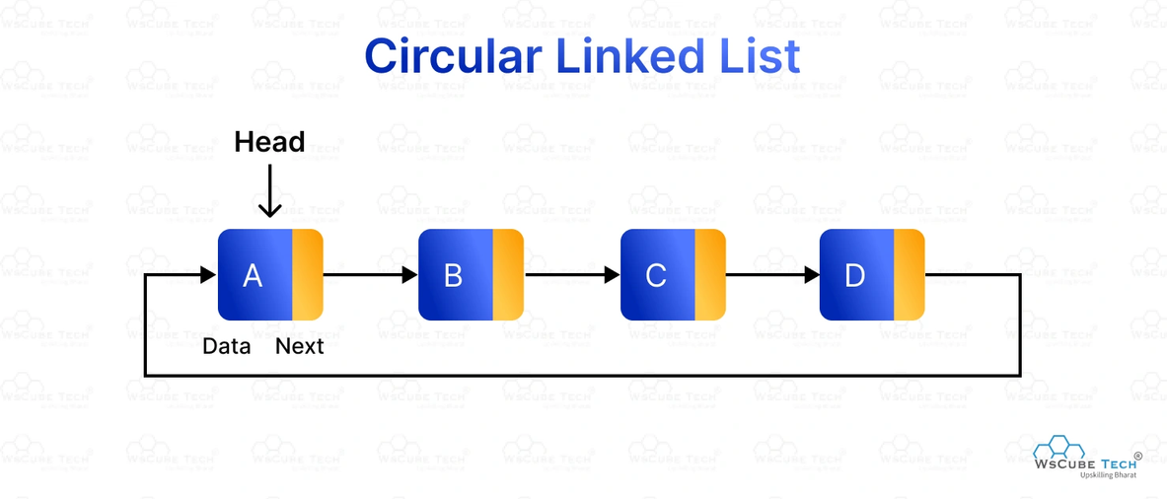
LISTAS CIRCULARES
Una lista circular simple la podemos representar gráficamente:
Una lista enlazada circular es un tipo de estructura de datos donde cada nodo apunta al siguiente nodo y el último nodo apunta al primero, formando un círculo.
Esta configuración permite un ciclo interminable de recorrido de nodos, lo que puede resultar particularmente útil en aplicaciones donde el final de la lista se vuelve a conectar naturalmente con el principio.

Slide 5
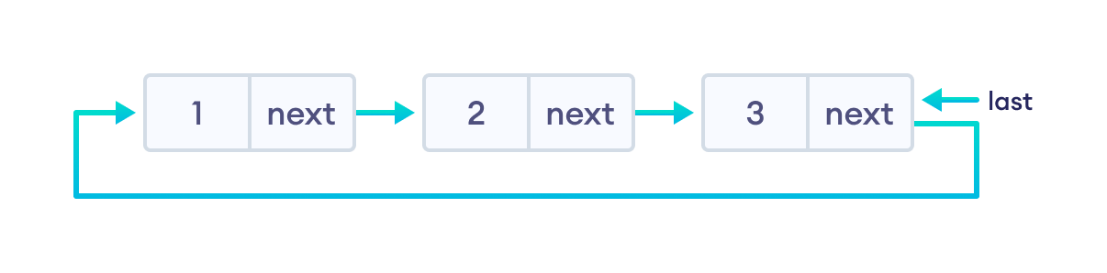
NODOS EN LA LISTAS CIRCULARES
Para el NODO 1
next almacena la direccion de 2, (no hay ningún nodo antes)
Para el NODO 2
Las listas circulares evitan excepciones en las operaciones que se realicen sobre ellas. No existen casos especiales, cada nodo siempre tiene uno anterior y uno siguiente.
next almacena la dirección de 3
Para el NODO 3
next almacena la dirección de 1

Slide 6
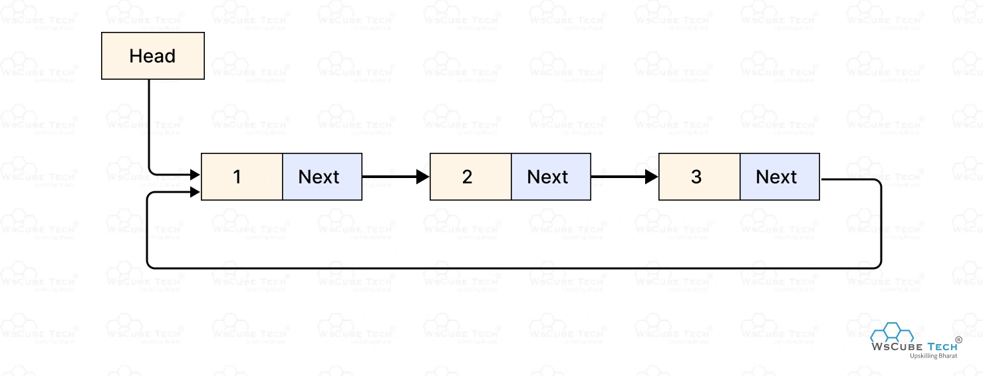
TIPOS DE LISTA ENLAZADA CIRCULAR
1) Lista enlazada circular simple
cada nodo contiene un único puntero que apunta al siguiente nodo de la secuencia.
El aspecto único de esta estructura es que el último nodo de la lista apunta al primer nodo, formando un círculo.
Esta configuración permite un recorrido continuo de extremo a extremo de la lista.
Las listas circulares se pueden clasificar en 2 tipos respecto a como se vinculan los nodo
Ventajas:
Fácil de implementar, utiliza menos memoria por nodo (un puntero).

Slide 7
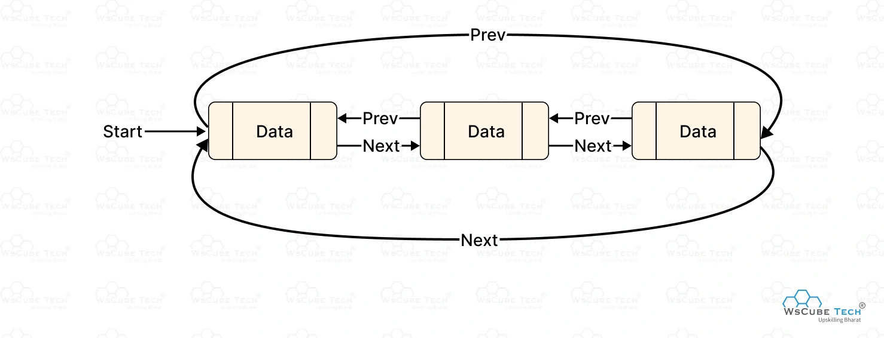
TIPOS DE LISTA ENLAZADA CIRCULAR
1) Lista enlazada doblemente circular
Mejora la lista enlazada circular simple agregando un puntero adicional en cada nodo.
Este segundo puntero vincula cada nodo con su nodo anterior, así como con su siguiente nodo, formando un enlace bidireccional.
Aquí, tanto la cabeza como la cola están interconectadas, creando un sistema de navegación circular sin fisuras.
Las listas circulares se pueden clasificar en 2 tipos respecto a como se vinculan los nodo
Ventajas:
Permite recorrer tanto hacia adelante como hacia atrás, lo que facilita la navegación y la modificación de la lista.
Útil para estructuras de datos más complejas donde es posible que sea necesario eliminar o agregar nodos con frecuencia y desde diferentes posiciones.

Slide 8

PREGUNTA TEORICA
CON EL CONOCIMIENTO QUE TIENEN RESPECTO AL CURSO O BIEN DE SU VIDA DIARIA, QUE TIPO DE ESTRUCTURA UTILIZA DEZZER PARA LAS PLAYLIST?

Slide 9
PREGUNTA TEORICA
DEZZER Y OTROS REPRODUCTORES DE MUSICA UTILIZAN UNA LISTA CIRCULAR DOBLEMENTE ENLAZADA, LA PRIMER CANCION QUE COLOCAMOS Y SI LE DAMOS EN LA FLECHA QUE VA HACIA LA IZQUIERDA NOS LLEVA A LA ULTIMA DE NUESTRA PLAYLIST, Y VICEVERSA, SI ESTAMOS EN LA ULTIMA CANCION Y LE DAMOS A LA SIGUIENTE, NOS LLEVA A LA PRIMERA
CON EL CONOCIMIENTO QUE TIENEN RESPECTO AL CURSO O BIEN DE SU VIDA DIARIA, QUE TIPO DE ESTRUCTURA UTILIZA DEZZER PARA LAS PLAYLIST?

Slide 10
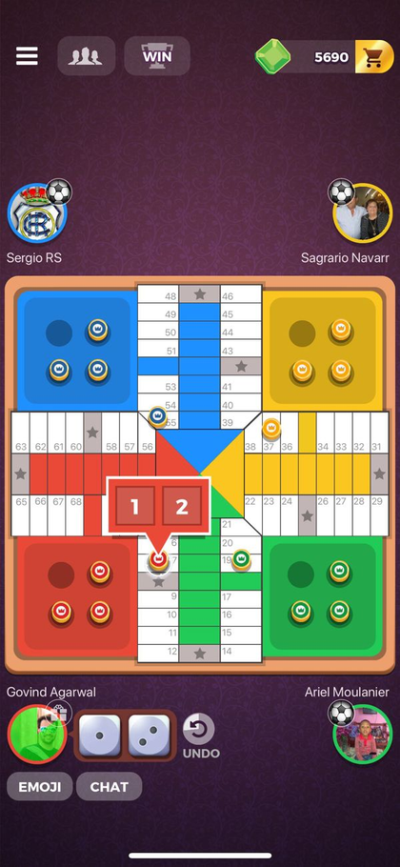
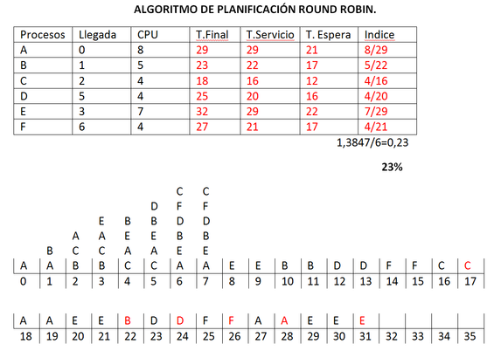

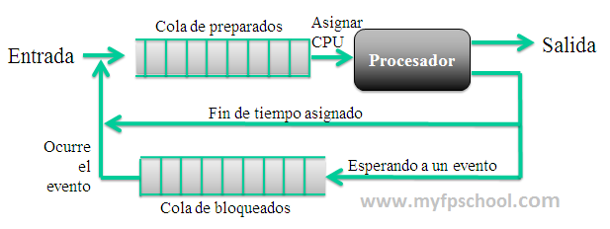
CASOS DE USO
  Reproductores de música: Los reproductores multimedia suelen utilizar listas enlazadas circulares para gestionar listas de reproducción, especialmente en modo "repetir". Cuando la lista de reproducción llega al final, vuelve al principio sin problemas.
  Juegos multijugador: En juegos que involucran a varios jugadores, las listas enlazadas circulares pueden administrar los turnos de los jugadores en un bucle. Después de que el último jugador toma un turno, el sistema regresa automáticamente al primer jugador.
  Sistemas operativos: Muchos sistemas operativos utilizan listas enlazadas circulares para diversas tareas de gestión, incluidos algoritmos de programación como la programación round-robin. Este método recorre los procesos, asignando el tiempo de la CPU uno por uno de manera justa y cíclica.
  Asignación de recursos: También se utilizan para gestionar recursos en un entorno donde los recursos deben usarse cíclicamente, como asignar recursos de CPU o memoria de manera circular a varios procesos.

Slide 11

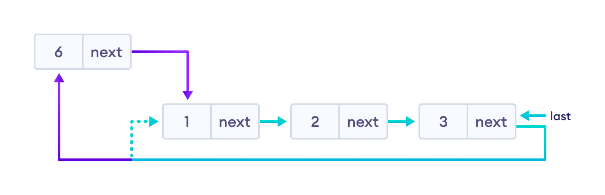
OPERACIONES BÁSICAS
1) Inserción en una lista enlazada circular
Inserción al principio
1) Crear el nuevo nodo, con valor de 6.
A partir de una lista enlazada circular con los elementos 1, 2 y 3.
2) almacena la dirección del primer nodo actual en el newNode (es decir, señalando el newNode al primer nodo actual)
Lista en su estado inicial
3) apunte el último nodo a newNode (es decir, hacer newNode como cabeza)

Slide 12
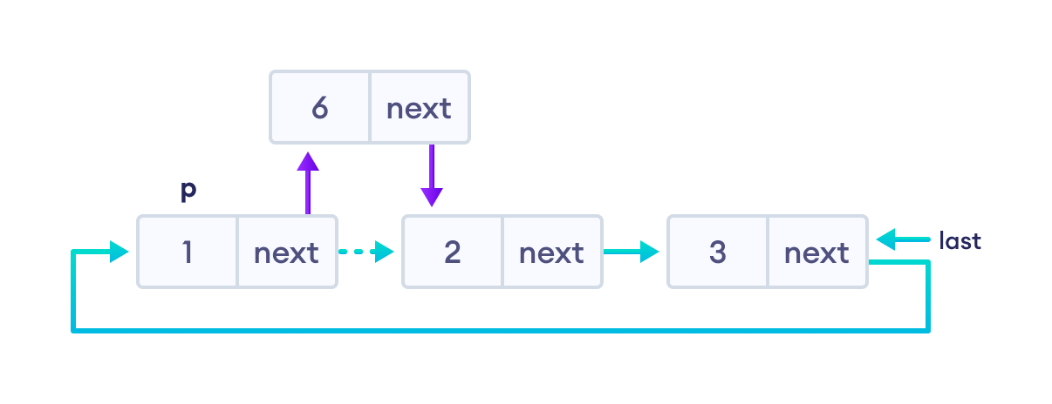
OPERACIONES BÁSICAS
1) Inserción en una lista enlazada circular
Inserción entre 2 nodos
1) Crear el nuevo nodo, con valor de 6.
A partir de una lista enlazada circular con los elementos 1, 2 y 3.
2) Insertemos newNode después del primer nodo.
3) viajar al nodo dado (deje que este nodo sea p)
4) punto el next de newNode al nodo al lado de p
5) almacenar la dirección de newNode at next de p
Lista en su estado inicial

Slide 13
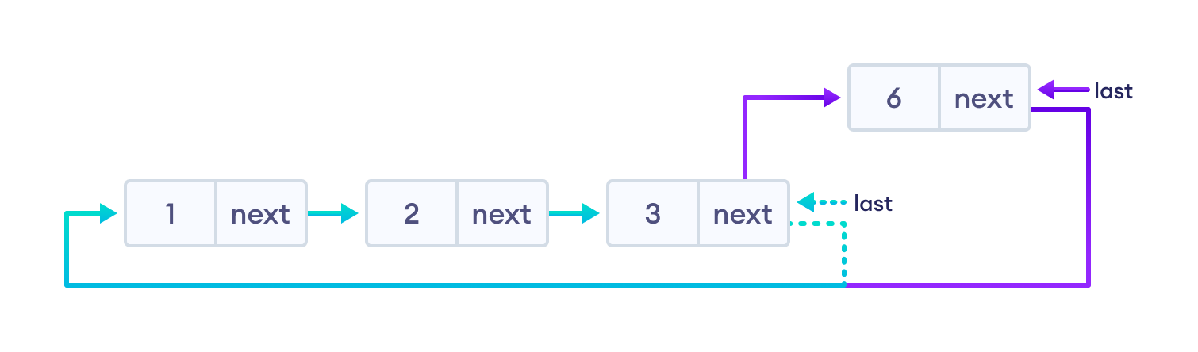
OPERACIONES BÁSICAS
1) Inserción en una lista enlazada circular
Inserción al final
1) Crear el nuevo nodo, con valor de 6.
A partir de una lista enlazada circular con los elementos 1, 2 y 3.
2) almacene la dirección del nodo principal en next de newNode (creación newNode el último nodo)
3) apunte el último nodo actual a newNode
4) hacer newNode como el último nodo
Lista en su estado inicial

Slide 14
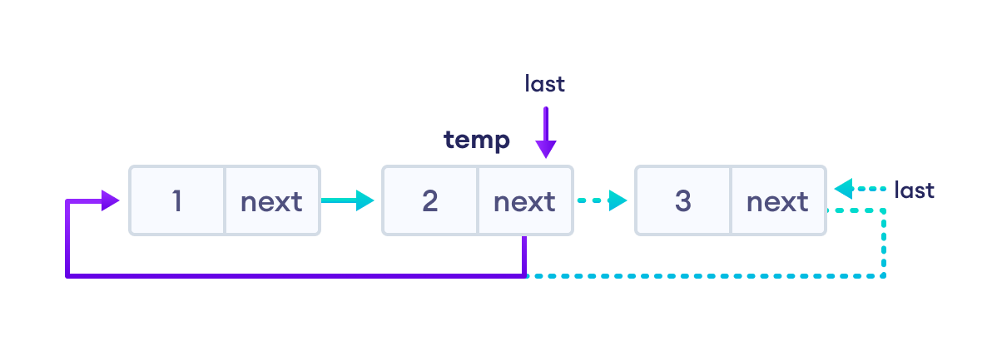
OPERACIONES BÁSICAS
2) Eliminación en una lista enlazada circular
1. Si el nodo a eliminar es el único nodo
  liberar la memoria ocupada por el nodo
  almacenar NULL en last
A partir de una lista enlazada circular con los elementos 1, 2 y 3.
2. Si se va a eliminar el último nodo
  Encuentra el nodo antes del último nodo (déjalo ser temp)
  almacene la dirección del nodo junto al último nodo en temp
  libera la memoria del último
  hacer temp como el último nodo
Lista en su estado inicial

Slide 15
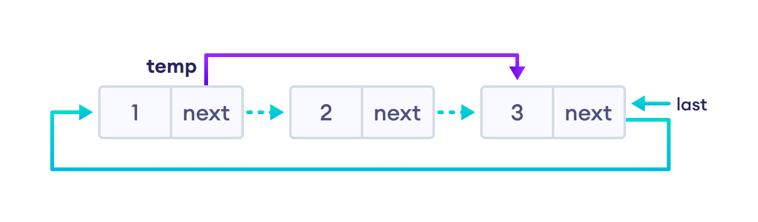
OPERACIONES BÁSICAS
2) Eliminación en una lista enlazada circular
1. Si se van a eliminar otros nodos
  viajar al nodo a eliminar (aquí estamos eliminando el nodo 2)
  deje que el nodo anterior al nodo 2 sea temp
  almacena la dirección del nodo al lado de 2 en temp
  libera la memoria de 2
A partir de una lista enlazada circular con los elementos 1, 2 y 3.
Lista en su estado inicial

Slide 16
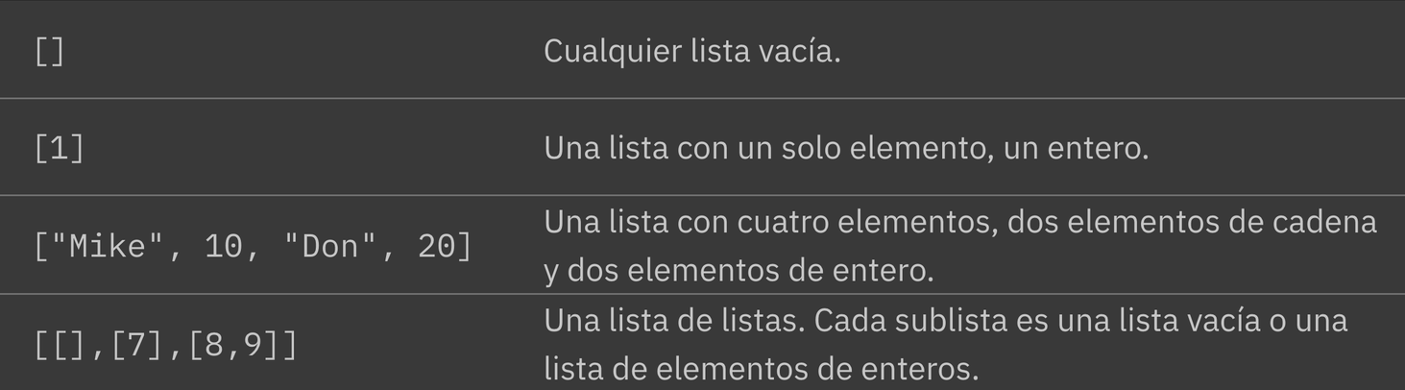
INTRODUCCION A LISTA DE LISTAS
Las listas son secuencias de elementos.
Una lista puede contener cualquier número de elementos, y los elementos de la lista pueden ser cualquier tipo de objeto.
Las listas también se pueden considerar como matrices.
El número de elementos de una lista puede aumentar o disminuir a medida que se añaden, eliminan o sustituyen elementos.

Slide 17
Aspecto | Lista de listas | Matriz
Estructura | Flexible, puede ser irregular | Rígida, dimensiones fijas
Tipo de datos | Puede mezclar tipos | Homogénea (mismo tipo)
Operación matemáticas | No optimizadas | Altamente optimizadas
Uso común | Representar datos generales, tablas | Cálculo numérico, álgebra lineal
Ejemplo | Lista de estudiantes con notas | Matriz de coeficientes en ecuaciones

Slide 18

INTRODUCCIÓN A MATRIZ:
Una array bidimensional se puede definir como una colección de elementos dispuestos en filas y columnas.
Se puede visualizar como una tabla con filas y columnas que se cruzan para formar celdas.
Cada celda contiene un valor específico y el array Puede contener elementos iguales o diferentes tipos de datos.
RESUMEN
Las matrices bidimensionales son una poderosa estructura de datos que permite la representación y manipulación de datos en formato matricial.
Amplían el concepto de matrices unidimensionales añadiendo una dimensión extra, lo que las hace ideales para aplicaciones que involucran cuadrículas o matrices, como imágenes o tableros de juego.
Mediante el uso de bucles anidados, se puede acceder y modificar de manera eficiente los elementos de una matriz bidimensional, lo que permite operaciones complejas y representaciones visuales.

Slide 19
EJEMPLO

Slide 20
DUDAS?

